Slide 1
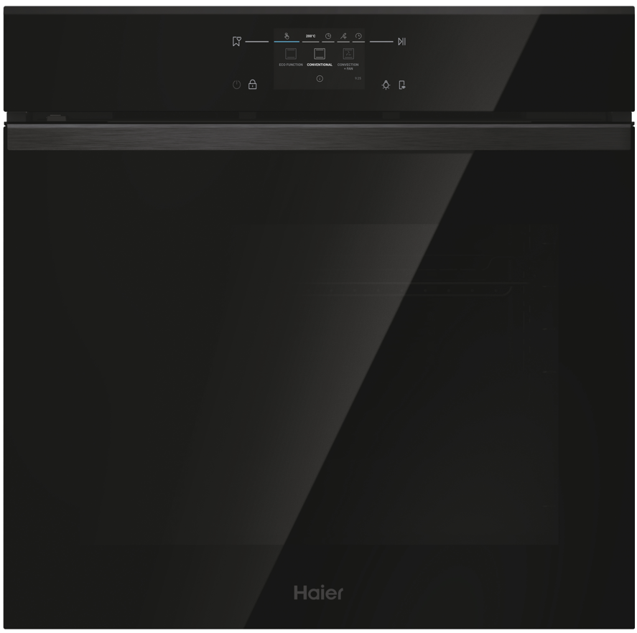
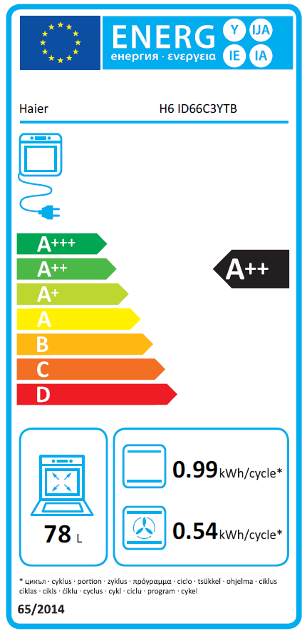
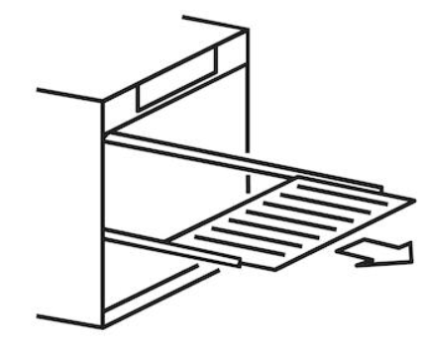
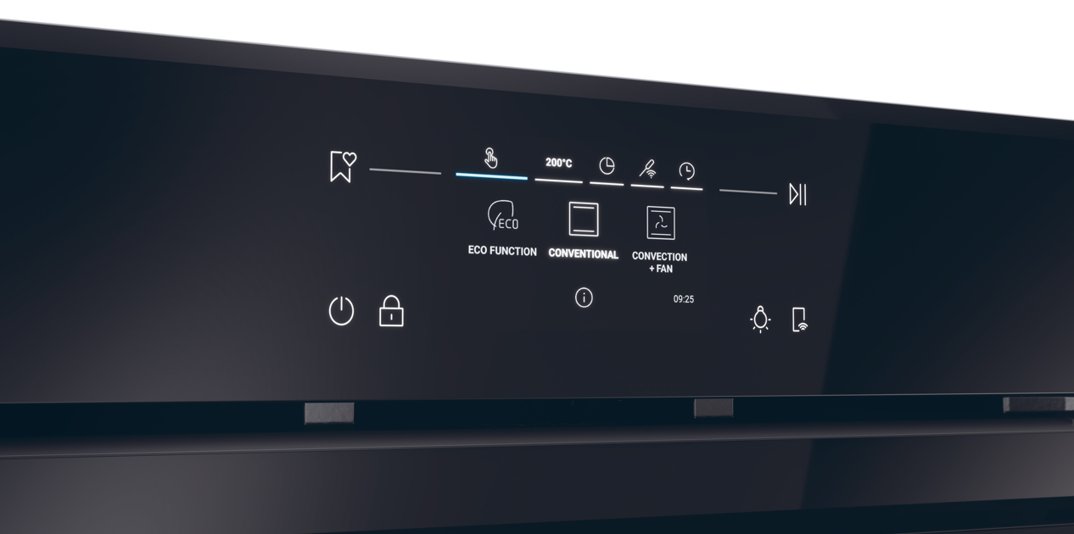
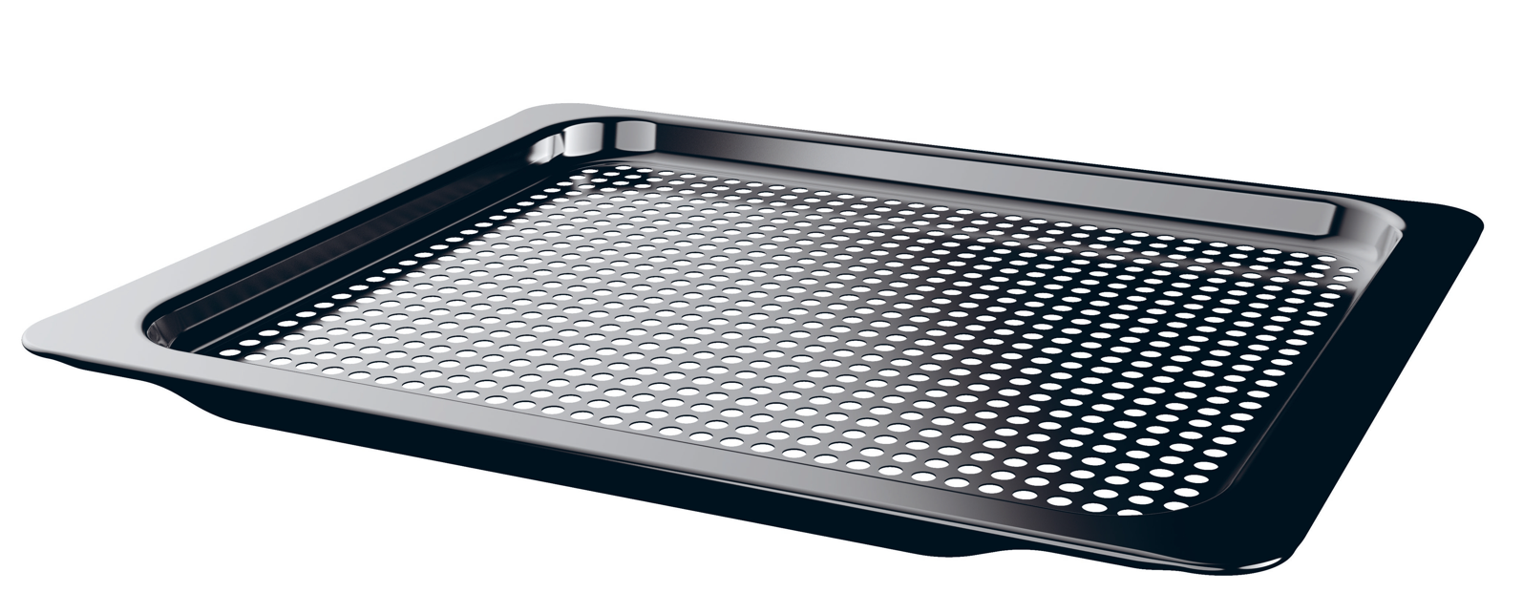
H6 ID66C3YTB
Multifunkční trouba ID Series 6 s pravým horkým vzduchem
Wi-Fi a Bluetooth, 300°C, Pyrolytické čištění, dotykový displej TFT (Color UX), Soft Close a Soft Open
Hlavní vlastnosti
Kapacita (l) 78
Energetická třída A++
Spotř. en. Statický program (kWh) 0,99
Spotř. en. Nucená ventilace (kWh) 0,54
Celkový příkon (W) 3300
Min/Max teplota (°C) 30°C-300°C*
Programy
9 základních programů + 7 speciálních
Eco, Statický, Víceúrovňové pečení, Víceúrovňové pečení + ventilátor, Malý gril, SuperGril, Gril + ventilátor, Spodní ohřev + ventil., Spodní ohřev, Speciální programy: Pizza, Sušení, Udržování v teple, Jogurt, Kynutí, Víceúrovňové pečení+, AirFry
Další: Chléb, Maso, ryby, Koláče, Zelenina, Dezerty, Pyro+, Pyro eco, H20
*Teplota 300°C pouze pro program Pizza
Funkce
Wi-Fi + Bluetooth – možnost připojení k aplikaci hOn a ovládání na dálku
Technologie OTA - Díky technologii Over-The-Air je trouba vždy připojená k internetu a automaticky přijímá nejnovější aktualizace.Tím získáváte možnost stahovat nejen nové recepty, ale také vylepšení softwaru
Hydrolytické čištění – rychlé ekologické čištění pomocí páry za 90 min
Pyrolytické čištění – čištění trouby za vysoké teploty až 430°C
Bezpečnost
4 bezpečnostní skla
Konstrukce
7 úrovní pečení
Nerezové postranní pojezdy (prémiové)
Click&Clean - pro snadné čištění skel dvířek
Dotykový displej TFT (Color UX)
(Oblíbené, Dětský zámek, Osvětlení, Dálkové ovládání, Play/Stop)
1x postranní osvětlení, 1x osvětlení v horní části
Soft Close – závěsy tlumící pohyb dvířek během zavírání
Soft Open – pohodlná manipulace při otevírání dvířek
Ovládání na dálku pomocí aplikace hOn
Teleskopický výsuv
Pyrolytické čištění
Fritovací program AirFry pro zdravé smažení
Logistická data
Kód 33703885
EAN 8059019085418
Barva Černé sklo
Připojení Kabel s vidlicí 230V
Rozměry výrobku V × Š × H (mm) 595 × 595 × 568
Čistá váha výrobku (kg) 36,1
Rozměry balení V × Š × H (mm) 665 × 620 × 646
Hmotnost s obalem (kg) 37,9
Příslušenství 1× plech – 20 mm 1× Fritovací plech AirFry
1× plech – 40 mm
2× rošt (z toho 1x prémiový s rukojetí)
1x teleskopické výsuvy

